Slide 1
きこえない自分だからこそ できる表現とは

Slide 2
「表現」といってもいろいろ…
今日取り上げるのは
・デザイン
・Visual Vernacular(VV)
(読み方：ビジュアル・ヴァ―ナキュラー)

Slide 3
デザイン

Slide 4
ろう者のデザイナー、岩田直樹さんが作った自分の会社のマークです。
ろう者だからこそ思いついた部分はどこだろう

Slide 5
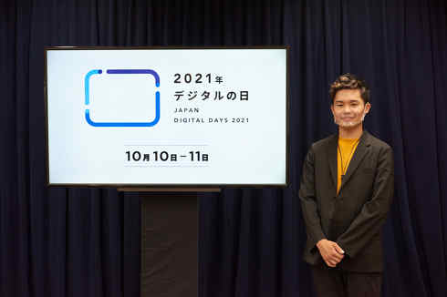
岩田直樹さん
「耳の聞こえないグラフィックデザイナー」として活動。
聞こえない人と聴者との交流の場「ろうちょ～会」を運営。

Slide 7
アメリカ手話の指文字「d」を2つ組み合わせている。
・「ダ」イナモ「デ」ザイン
・「デ」フ「デ」ザイナー

Slide 8
・視力検査で使うマーク(ランドルト環)
→「見る」を大事にしている。

Slide 9
「ダイナモ」は英語で「発電」の意味。
それを目で見て分かるように表現。

Slide 10
Visual Vernacular(VV)

Slide 11
まずは、VVを見てみよう。
https://www.youtube.com/watch?v=H_gc3qAMP40&list=PLOfGG-2MqgeOSbJPcn4NV3r-KFNKCDemy&index=3

Slide 12
・さっきのVVで男性が表現していたことは何だろう。
・普段使っている手話と何が違うだろう

Slide 13
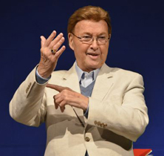
そもそも「Visual Vernacular(VV)」とは？
手話特有であるCLなどを用いた視覚的表現する
パフォーマンスであり、ジェスチャーとは異なる表現方法。
特徴は、外国の手話が分からなくても楽しめること。
(JSL TIME youtubeより引用)
VVという概念を生み出したのは、
アメリカのBernard Braggさん

Slide 14
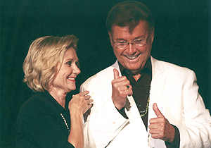
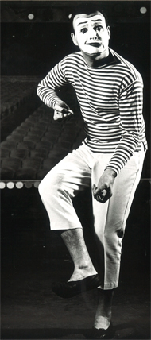
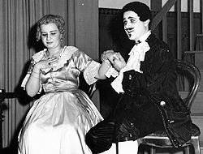
Bernard Braggさん
・ろうの両親の間に生まれたろう者
・幼いころから演劇に興味があり、
ギャローデット大学で演劇を学ぶ。
・パントマイムに出会い、自身もパントマイムを始める。
・その後、ろう者の劇団を作ったり、
アメリカに国立聴覚障害者劇場を設立したりした。

Slide 15
・デジタル庁 「2021年デジタルの日」ロゴ作成者は、岩田直樹さんに
決定！ Https://www.digital.go.jp/posts/DoX0I2Co
・ITmediaNEWS 「デジタルの日」のロゴが決定 デザインは
岩田直樹氏 https://www.itmedia.co.jp/news/articles/2107/16/news159.html
・ダイナモデザイン https://dynamo-design.com/

Slide 16
・【JSLTIME】ビジュアル・ヴァーナキュラー ニコラ・デッラ・マジオーラ / "VV" Nicola Della Maggiora
https://www.youtube.com/watch?v=H_gc3qAMP40&list=PLOfGG-2MqgeOSbJPcn4NV3r-KFNKCDemy&index=2
・Visual Vernacular https://www.visual-vernacular.org/
・ Bernard Bragg-Gallaudet University
https://www.gallaudet.edu/about/history-and-traditions/bernard-bragg/

Slide 17
作成：江原 汐音（2021年）
編集：筑波技術大学ろう者学教育コンテンツ開発取組担当

